Slide 1
TRUE: um sistema para rastreamento, localização e identificação de usuários em ambientes inteligentes
Danilo Ávila Monte Christo Ferreira 08/27452
Tales Mundim Andrade Porto 08/41200
Orientador: Prof. Dr. Carla Denise Castanho
Coorientador: Fabricio Nogueira Buzeto

Slide 2
Roteiro
Motivação
Objetivo do Trabalho
Fundamentação Teórica
Trabalhos Correlatos
Sistema TRUE
Testes
Conclusão
Trabalhos Futuros

Slide 3

Motivação

Slide 4
Computação Ubíqua
FOTO

Slide 5

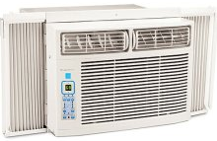
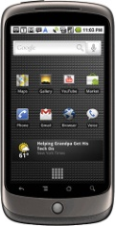
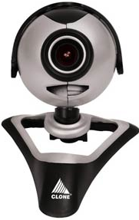
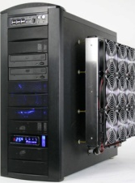

Ambientes Inteligentes
+
+
Aplicações
Middleware

Slide 6
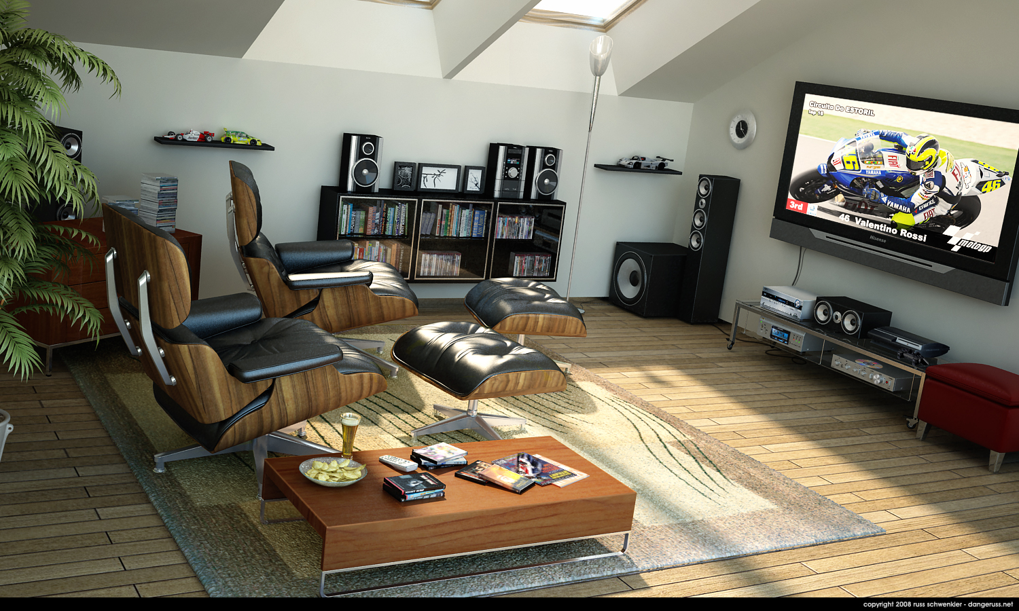
Informações de Contexto
Temperatura
Luminosidade
Umidade
Quantidade
Frequência de entrada e saída
Usuários
Onde estão?
Quem são?
O que estão fazendo?

Slide 7
Objetivo do
Trabalho

Slide 8


Objetivo do Trabalho
Middleware
Sistema TRUE
Kinect
Tracking and Recognizing Users in the Environment

Slide 9
Fundamentação
Teórica

Slide 10
Trabalhos
Correlatos

Slide 11
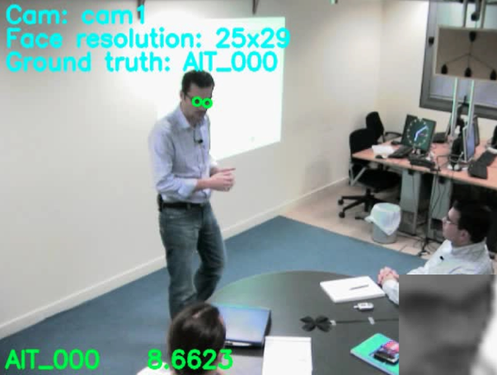
Trabalhos Correlatos - Projeto CHIL
Computers in the Human Interaction Loop
Rede de 15 laboratórios
internacionais;
Ambiente de trabalho perceptivo
e colaborativo;
Sistema perceptivo de apoio
a um escritório virtual;
Rastreamento multimodal;
Identificação por meio de
reconhecimento facial.

Slide 12
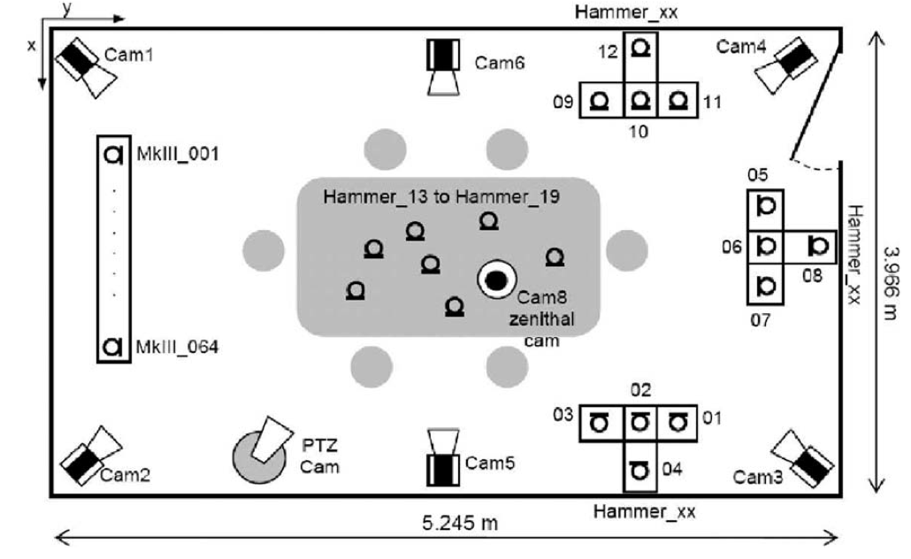
Trabalhos Correlatos – Smart Flow
Middleware
SmartFlow
Sistema multimodal;
Detecção de movimento;
Rastreamento de pessoas;
Reconhecimento facial;
Localização baseado
em áudio.

Slide 13
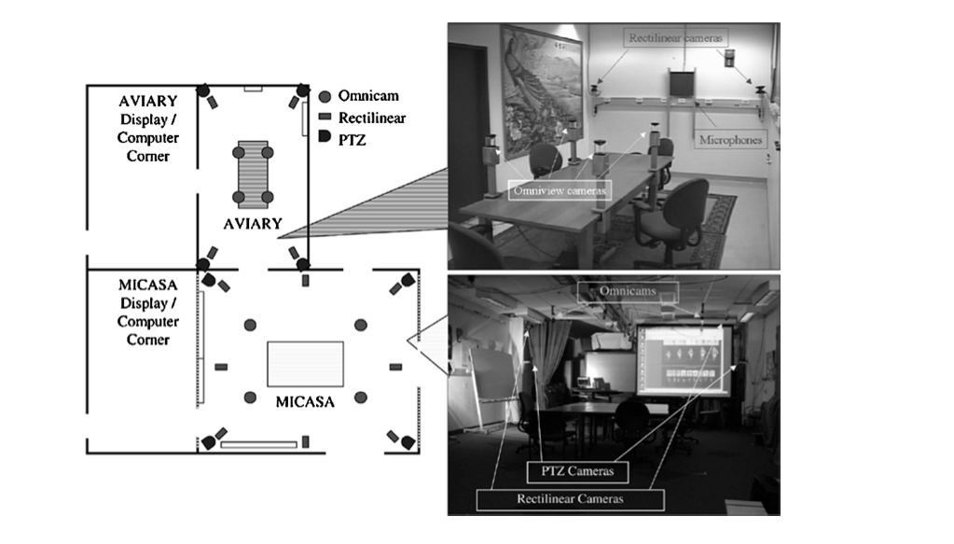
Trabalhos Correlatos – AVIARY E MICASA
DIVA
Detecção de intrusos;
Rastreamento de várias pessoas;
Análise de postura;
Identificação de pessoas;
Análise de movimento.

Slide 14
Sistema
TRUE

Slide 15
Testes

Slide 16
Trabalhos
Correlatos

Slide 17
Conclusão

Slide 18
Trabalhos
Futuros

